Slide 1

Dynamika
Valivý odpor
26. 11. 2025

Slide 2
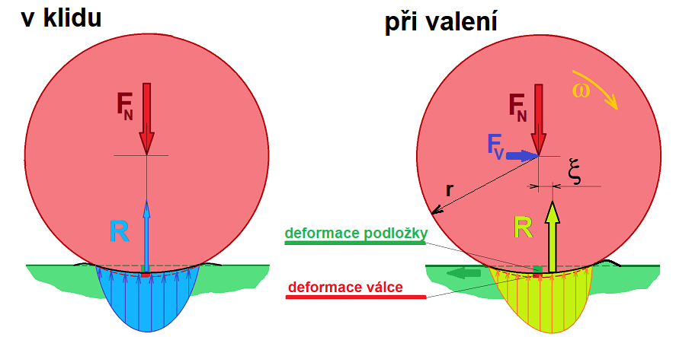
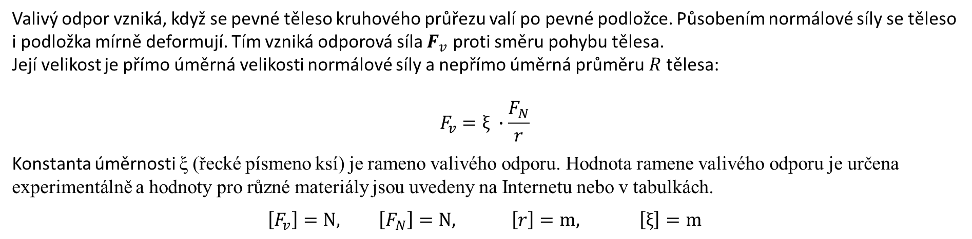
Valivý odpor vzniká, když se pevné těleso kruhového průřezu valí po pevné podložce. Působením normálové síly se těleso i podložka mírně deformují. Tím vzniká odporová síla $F_{v}$ proti směru pohybu tělesa.
Její velikost je přímo úměrná velikosti normálové síly a nepřímo úměrná průměru $R$ tělesa:
$$F_{v}=ξ ∙\frac{F_{N}}{r}$$
Konstanta úměrnosti ξ (řecké písmeno ksí) je rameno valivého odporu. Hodnota ramene valivého odporu je určena experimentálně a hodnoty pro různé materiály jsou uvedeny na Internetu nebo v tabulkách.
$$\left[F_{v}\right]=N, \left[F_{N}\right]=N, \left[r\right]=m, \left[ξ\right]=m$$
Platí, že odporová síla při valení tělesa je za srovnatelných podmínek mnohem menší než třecí síla při smýkání.
Sud nebudeme sunout po podstavě, ale pokud je to možné, budeme ho valit. Pokud bednu postavíme na spoustu skleněných kuliček, budeme s ní snadněji manipulovat oproti samotnému smýkání. Při stěhování si těžká břemena podkládáme válečky nebo kolečky. Pro uložení hřídele používáme válečková či kuličková ložiska.
Rozložení reakcí na zatížený válec v klidu a při valení

Slide 3

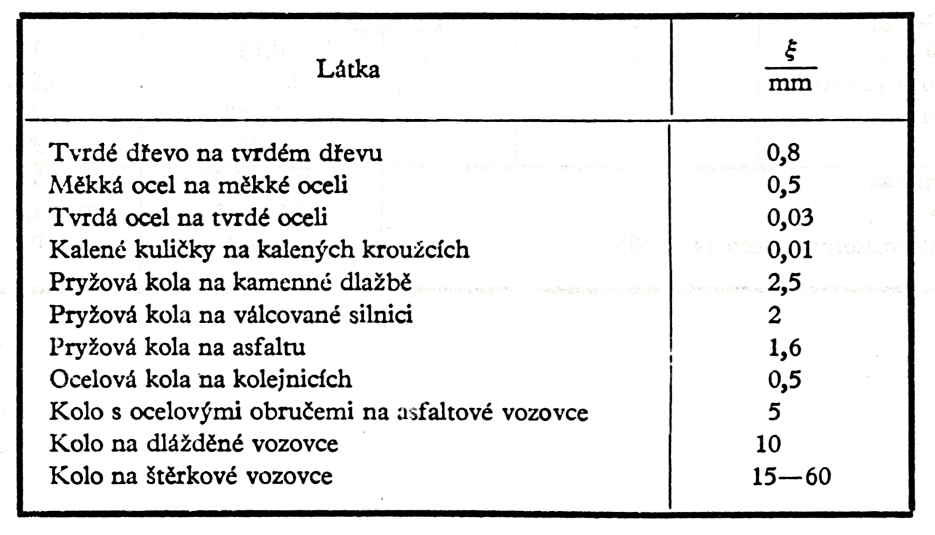
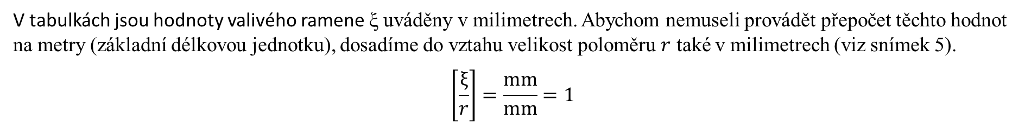
Tabulka vybraných hodnot ramene valivého odporu ξ v milimetrech
Dotisk 4. vydání, strana 161
V tabulkách jsou hodnoty valivého ramene ξ uváděny v milimetrech. Abychom nemuseli provádět přepočet těchto hodnot na metry (základní délkovou jednotku), dosadíme do vztahu velikost poloměru $r$ také v milimetrech (viz snímek 5).
$$\left[\frac{ξ}{r}\right]=\frac{mm}{mm}=1$$

Slide 4
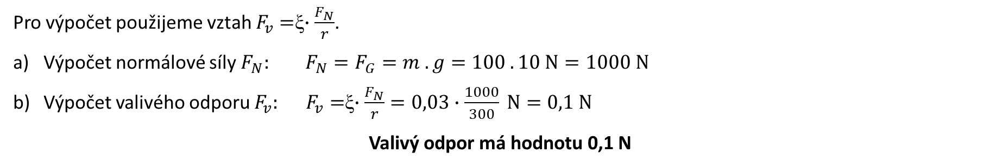
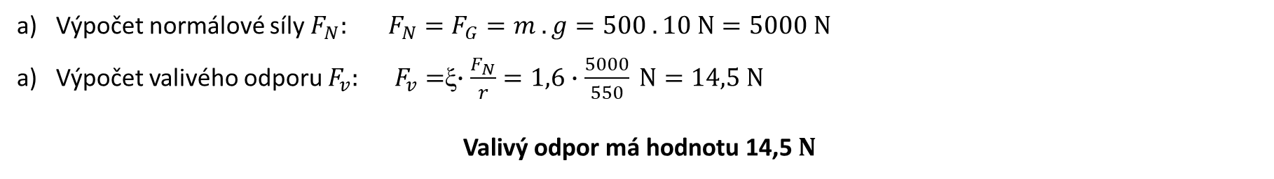
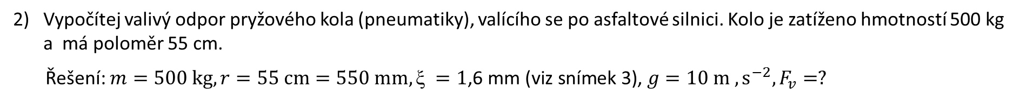
Jednoduché příklady
1) Vypočítej valivý odpor ocelového válce o poloměru 30 $cm$a hmotnosti 100 $kg$, který se valí po podložce z oceli.
Řešení: $m=100 kg, r=30 cm=300 mm,$ξ $=0$,03 mm (viz snímek 3), $g=10 {m , s}^{−2}, F_{v}=?$
Pro výpočet použijeme vztah $F_{v}=$ξ$∙\frac{F_{N}}{r}$.
Výpočet normálové síly $F_{N}:$ $F_{N}=F_{G}=m . g=100 . 10 N=1000 N$
Výpočet valivého odporu $F_{v}:$ $F_{v}=$ξ$∙\frac{F_{N}}{r}=0,03∙\frac{1000}{300} N=0,1 N$
Valivý odpor má hodnotu 0,1 N
Vypočítej valivý odpor pryžového kola (pneumatiky), valícího se po asfaltové silnici. Kolo je zatíženo hmotností 500 kg a má poloměr 55 cm.
Řešení: $m=500 kg, r=55 cm=550 mm,\text{ξ} =1\text{,}\text{6} \text{mm}\text{ (}\text{viz} \text{sn}\text{í}\text{mek}\text{ 3), }g=10 {m , s}^{−2}, F_{v}=?$
Výpočet normálové síly $F_{N}:$ $F_{N}=F_{G}=m . g=500 . 10 N=5000 N$
Výpočet valivého odporu $F_{v}:$ $F_{v}=$ξ$∙\frac{F_{N}}{r}=1,6∙\frac{5000}{550} N=14,5 N$
Valivý odpor má hodnotu 14,5 $N$

Slide 5
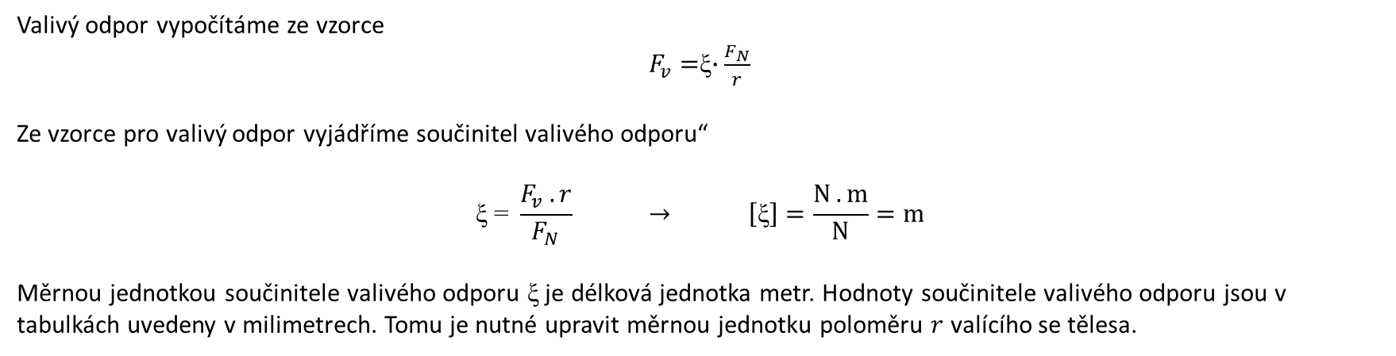
Příklad
Urči v jakých jednotkách se udává součinitel valivého odporu (nazývaný také rameno valivého odporu).
Valivý odpor vypočítáme ze vzorce
$F_{v}=$ξ$∙\frac{F_{N}}{r}$
Ze vzorce pro valivý odpor vyjádříme součinitel valivého odporu“
$$\text{ξ}\text{ = }\frac{F_{v} . r}{F_{N}} → \left[\text{ξ}\right]=\frac{N . m}{N}=m$$
Měrnou jednotkou součinitele valivého odporu ξ je délková jednotka metr. Hodnoty součinitele valivého odporu jsou v tabulkách uvedeny v milimetrech. Tomu je nutné upravit měrnou jednotku poloměru $r$ valícího se tělesa.
Příklad
Urči součinitel valivého odporu pro pohyb automobilu na asfaltové silnici, pokud je na vodorovné silnici možné roztlačit automobil o hmotnosti 1600 kg již silou 300 N. Průměr kol je 60 cm.
Síla, kterou automobil roztlačujeme se musí rovnat valivému odporu kol automobilu.
Ř$ešení F_{v}=300 N, m=1600 kg, d=60 cm →r=30 cm=0,3 m,\text{ξ}\text{=?}$
$$F_{v}=\text{ξ} ∙\frac{F_{N}}{r} → \text{ξ}\text{ = }\frac{F_{v} . r}{F_{N}}= \frac{F_{v} . r}{m . g}=\frac{300 . 0,3}{1600 . 10} m=0,0056 m=5,6 mm$$
Součinitel valivého odporu při pohybu automobilu je přibližně 5,6 mm

Slide 6
Konec

